Slide 1

Como um programa é executado internamente no computador
Entendendo os processos internos de execução de software
Jhonattan Mariano Rm 824120739

Slide 2
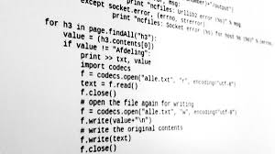
O que é um programa
Definição de programa: uma sequência de instruções que o computador segue.
Exemplos de programas: navegadores, jogos, editores de texto.

Slide 3
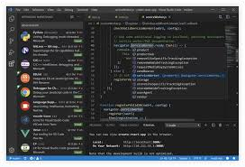
Como um programa é escrito?
Linguagens de programação (Python, Java, C++).
O código-fonte e sua criação por programadores.
Exemplo de um pequeno trecho de código.

Slide 4
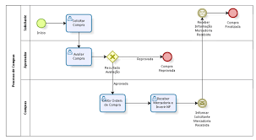
Do código ao binário (Compilação/Interpretação)
O que é compilação? (Transforma o código-fonte em código de máquina).
O que é interpretação? (Executa linha a linha do código).
Diferenças entre compiladores e interpretadores.

Slide 5
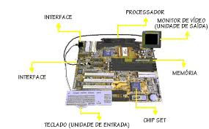
Execução pelo Processador
O processador (CPU) interpreta as instruções em linguagem de máquina.
Uso da memória (RAM) para carregar e executar o programa.
Papel do sistema operacional (gerenciador de recursos).

Slide 6

Bibliografia
https://www.alura.com.br/artigos/o-que-e-compilacao?srsltid=AfmBOooE5QjUTR5HKThPQvb6LTte9_i1gd7oHaJu94Q97rlpHSS-bsE6
https://escolalbk.com.br/glossario/o-que-e-programa/

